Slide 1

РГП на ПХВ «Казахский научный центр дерматологии и инфекционных заболеваний» МЗ РК
Эпидемиологическая ситуация по ВИЧ-инфекции среди МСМ в Республике Казахстан
Зам. директора КНЦДИЗ
Петренко И.И.
г. Нур-Султан,
2019 год

Slide 2

Эпидемиологическая ситуация
по ВИЧ-инфекции в РК
1
Эпидситуация среди граждан РК
Распространённость
64,2%
22 382
В общем населении – 131,1
В возрасте 15-49 лет – 0,24%
Всего зарегистрировано – 34 836
Количество ЛЖВ – 23 799
12 454
35,8%
Эпидситуация среди МСМ
Распространённость
По возрастным группам
Распространенность – 6,2 (2018 г.)
Всего зарегистрировано – 827 случая
Среди граждан РК – 752 случая
Количество ЛЖВ МСМ – 682 случая
В МЛС – 101 (13,4%)
Количество выявленных случаев среди МСМ (1990 – 2018 гг.)

Slide 3

Каскад медицинской помощи при
ВИЧ-инфекции МСМ в РК
2
17%
85%
73%
Из них
Из них
Из них
682
554
403
3 800
МСМ, живущие с ВИЧ, которые знают свой статус
МСМ, живущие с ВИЧ, которые получают АРВ лечение
МСМ, живущие с ВИЧ, с подавленной вирусной нагрузкой
Оценочное
количество ЛЖВ МСМ
90
90
90

Slide 4

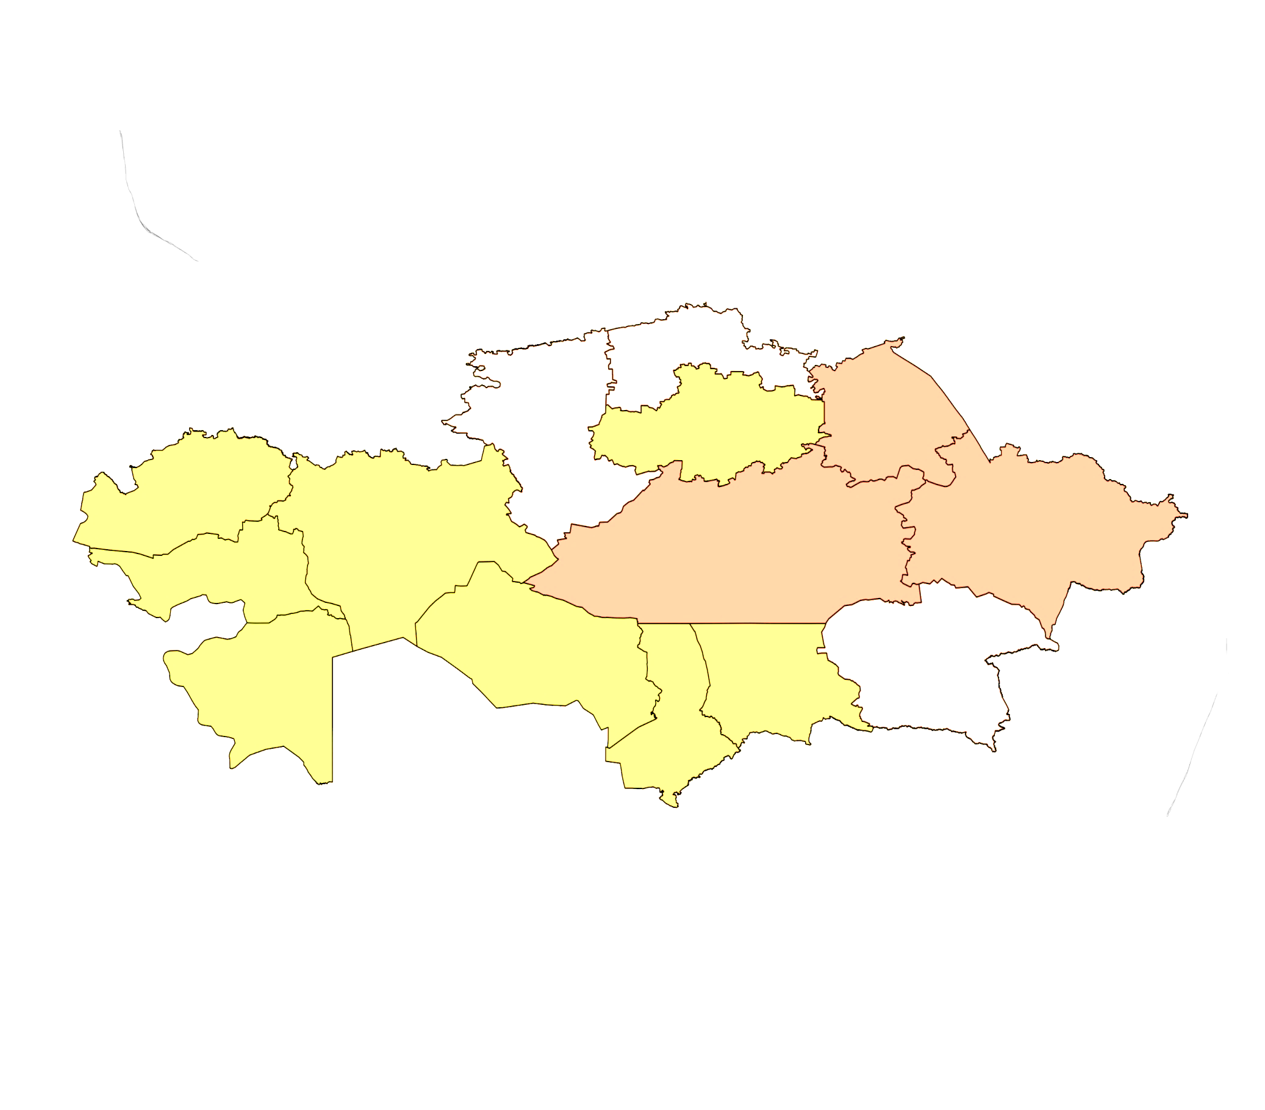

Каскад медицинской помощи при
ВИЧ-инфекции МСМ в РК (2018 г.)
3
Средний возраст: | 29,6 лет
Социальный статус: | Работает – 47,3% Не работают – 29,5%
Семейный статус: | Не женат/Разведен/Вдовец – 92,5%
Образование: | Высшее – 34,2% Среднее/Средне-специальное – 50,3%
Имели случайные половые связи (гомо) за последние 12 мес. | 98%
Имели половые контакты (гомо) с коммерческим партнером за последние 12 мес. | 16%
Медиана количества половых партнеров (гомо) | 3 (2 – 5)
Половые контакты с ЛЖВ | 21,4%
Имели половые контакты (гетеро) за последние 12 мес. | 28%
Стадия ВИЧ-инфекции: | 1 стадия – 82%
Социальный портрет
ВИЧ-инфицированного МСМ

Slide 5
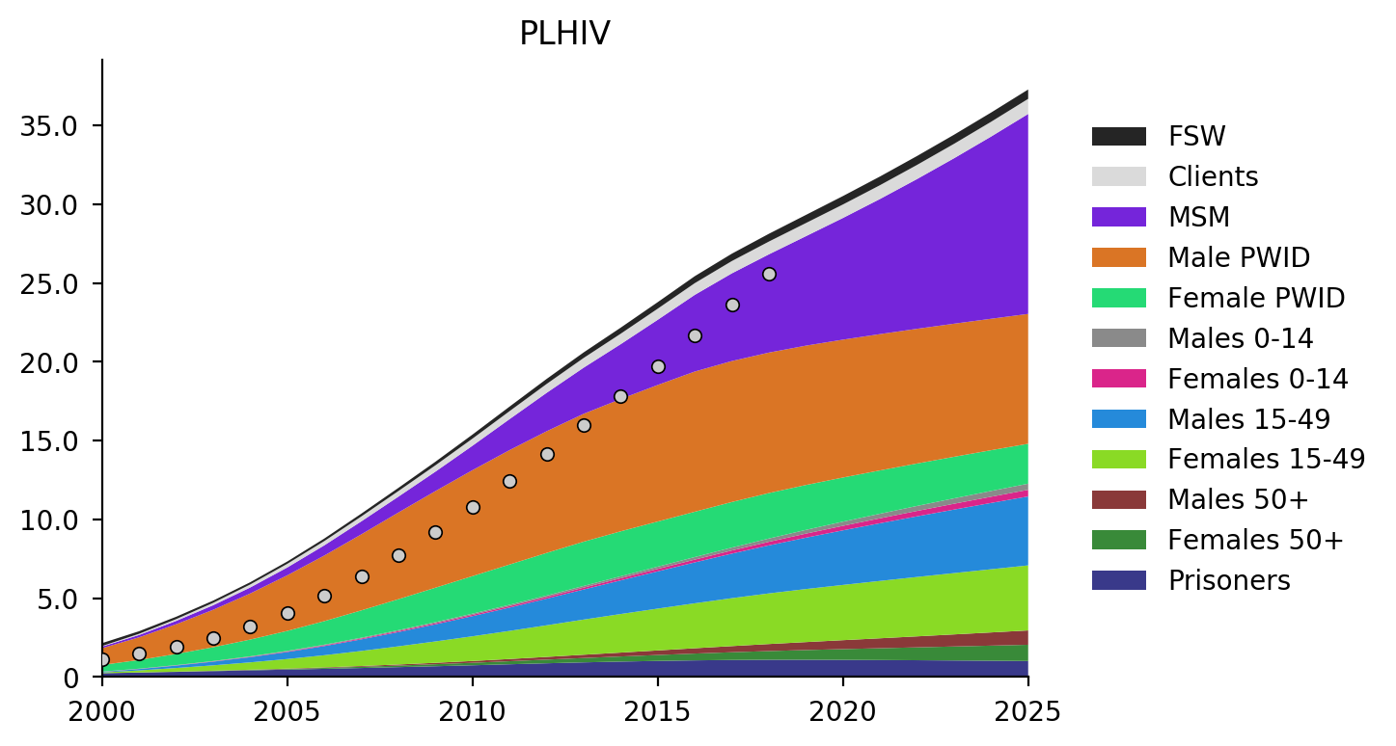
Предварительные результаты исследования OPTIMA (2018 г.)
4
3
К 2025 году:
Увеличение среди ЛЖВ - МСМ (в 2 раза);
Стабилизация среди ЛУИН;

Slide 6
Выводы
5
1
МСМ остается самой недоступной группой из КГН для охвата профилактическими программами. Ежегодный охват МСМ профпрограммами в среднем по стране не превышает 14%.
2
Происходит увеличение регистрации случаев ВИЧ-инфекции с половым гомосексуальным путем передачи (І п/г 2019 г. - 94, 2018 г. – 151, 2015 г. – 80, 2010 г. – 20)
3
По предварительным результатам исследования OPTIMA в послудеющие 5 лет, распространение ВИЧ-инфекции среди МСМ будет продолжаться.

Slide 7
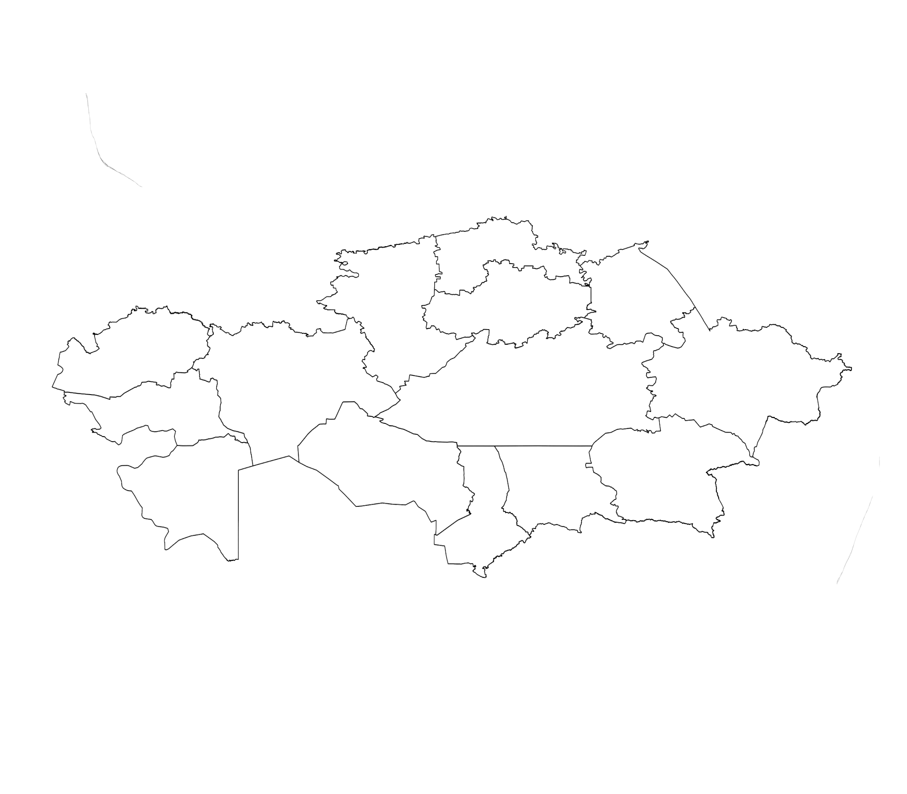

Благодарю за внимание!
www.kncdiz.kz
E-mail: info@kncdiz.kz

